Slide 1
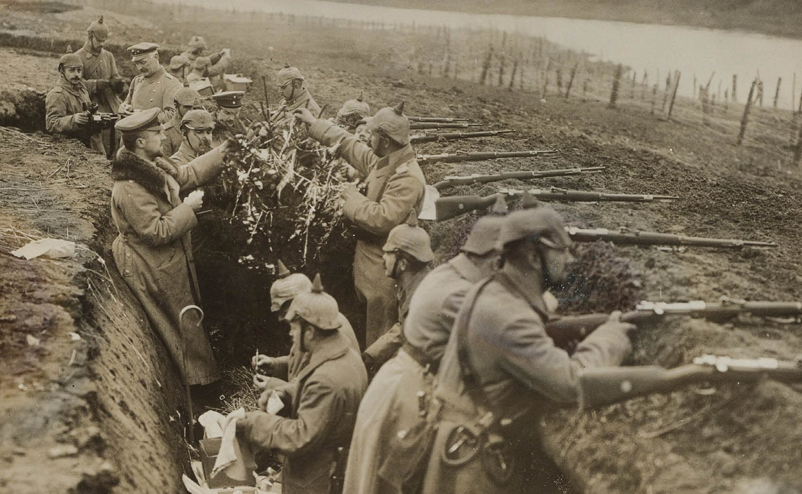
Antecedentes de la Primera Guerra Mundial

Slide 2
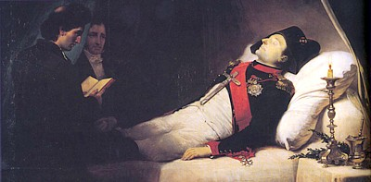
De Napoleón a la 1ra Guerra

Slide 3
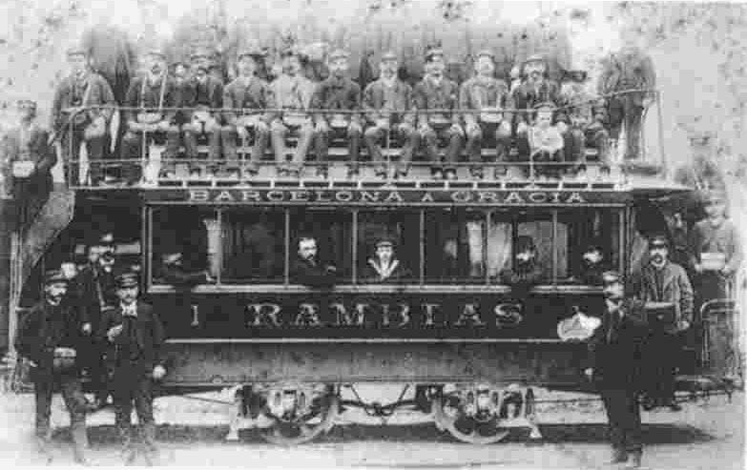
Causas económicas

Slide 4
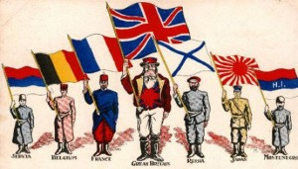
Nacionalismo

Slide 5
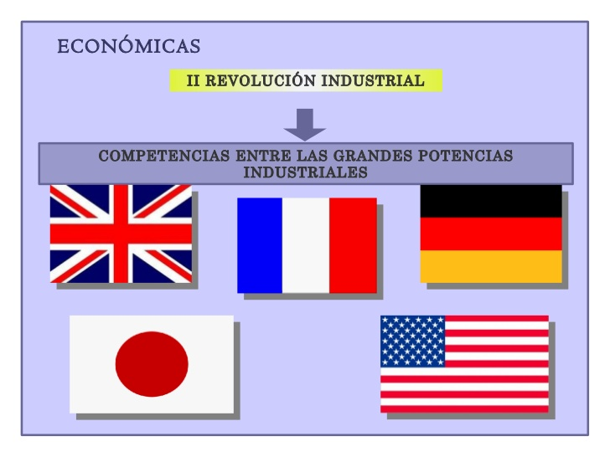

Slide 6
Imperialismo
El imperialismo se define como la política o tendencia de una nación de extender su control sobre otros Estados. Se ejerce política, social y económicamente.

Slide 7
Colonialismo
El colonialismo puede ser definido como un producto del imperialismo y se asocia comúnmente con el contro formal que ejerce una nación sobre un Estado débil (colonia), del cual se explotan los recursos; es decir, una nación se adueña de un territorio o Estado y de los recursos que éste posea.
El colonialismo hace referencia a la acción de gobernar un territorio. A diferencia del imperialismo que se trata de extender el control más y más.

Slide 8
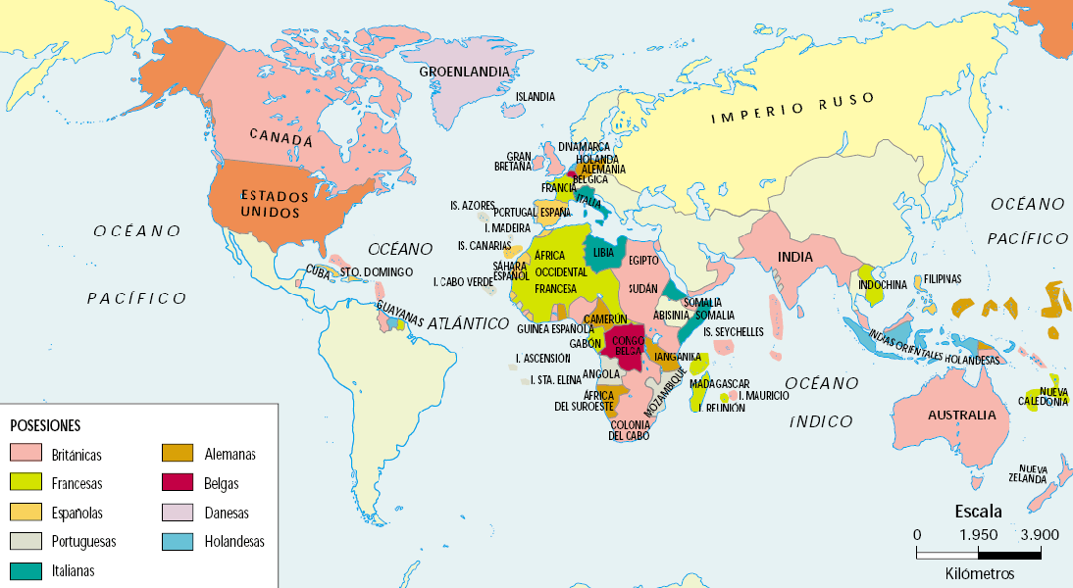
Disputa imperialista

Slide 9
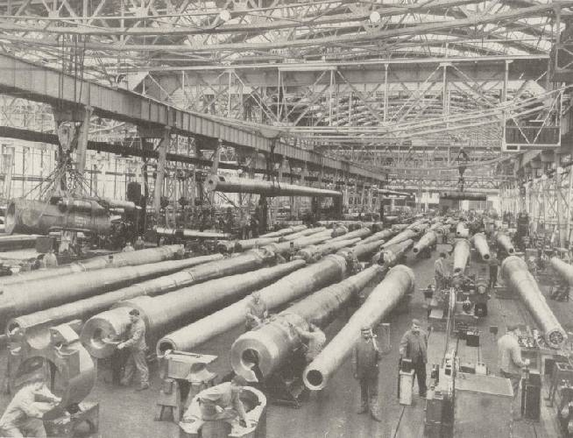
Carrera Armamentista

Slide 10
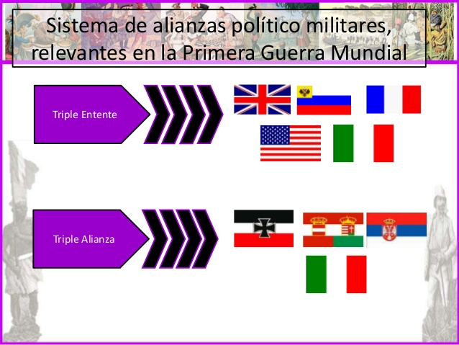
Alianzas Militares

Slide 11
Durante el siglo XIX, Inglaterra, Francia, Alemania y otras naciones europeas pasaron a controlar gran parte del mundo, en un proceso que se ha conocido con el nombre de Imperialismo. Entre otros, el(los) factor(es) que provocó(provocaron) el nacimiento y desarrollo de este proceso europeo durante el siglo XIX es(son)
I. la creencia de la superioridad del europeo sobre el resto del mundo.
II. la necesidad de nuevas materias primas para expandir la industrialización.
III. el desarrollo de nuevas tecnologías de transporte, como el ferrocarril y la navegación a vapor.
A) Sólo I
B) Sólo III
C) Sólo I y II
D) Sólo II y III
E) I, II y III

Slide 12
Respuesta:
E

Slide 13
Reflexión
¿Existe todavía el colonialismo?

Slide 14
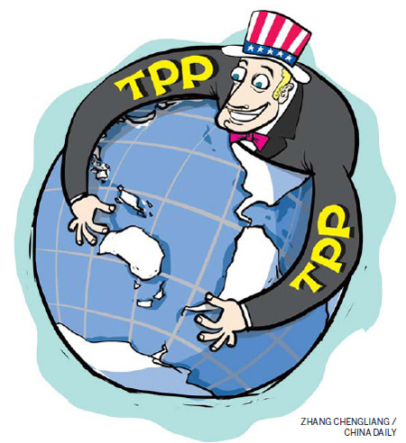

Slide 15
Tratado de libre comercio multilateral que fue negociado en secreto por cinco años, y que fue finalmente firmado por los gobiernos de los países negociadores en febrero de 2015. Ahora se está a la espera que los Congresos de cada país aprueben el acuerdo.
Fuertemente promovido por Estados Unidos, el tratado involucra también a otros 11 países: Japón, Australia, Nueva Zelanda, Malasia, Brunei, Singapur, Vietnam, Canadá, y los latinoamericanos México, Perú y Chile.
En sus 30 capítulos, el acuerdo regula un gran número de temáticas, que van desde el comercio de lácteos, hasta la regulación laboral, pasando por derechos de autor, patentes, inversiones estatales y medio ambiente.

